Slide 1


TI3001C Analítica de datos y herramientas de inteligencia artificial I
12 de Agosto del 2025
Facilitador: PhD Alfredo García Suárez

Slide 2

Bienvenida
Facilitador: PhD Alfredo García Suárez

Slide 3

“Los datos se están convirtiendo en la nueva materia prima de los negocios.”
–Craig Mundie
Facilitador: PhD Alfredo García Suárez

Slide 4

Fines de Aprendizaje
Genera soluciones a las problemáticas de su ámbito profesional, con la incorporación inteligente y oportuna de tecnologías digitales de vanguardia.
Evalúa diversas tecnologías de la información, con apertura en la búsqueda e implementación de alternativas relevantes en la transformación de la práctica profesional.
Utiliza tecnologías digitales, mediante estrategias conscientes que generan valor en distintos ámbitos de la vida en su conjunto.
Facilitador: PhD Alfredo García Suárez

Slide 5

AGENDA
T1 | T2 | T3 | RETO
UF1-M6. Arreglos y Matrices. Indexación y Operaciones Fundamentales Presencial Campus Puebla Martes 17:30 a 19:00, Viernes 13:00 a 15:30 Virtual Jueves 13:00 a 15:00 Facilitador: Alfredo García | UF2- M2. Carga y almacenamiento de datos y Presencial Campus Puebla Martes 17:30 a 19:00, Viernes 13:00 a 15:30 Virtual Jueves 13:00 a 15:00 Facilitador: Alfredo García | UF2-M3 Preprocesamiento y limpieza de datos Presencial Campus Puebla Martes 17:30 a 19:00, Viernes 13:00 a 15:30 Virtual Jueves 13:00 a 15:00 Facilitador: Alfredo García | Seguimiento Presencial Campus Puebla Martes 17:30 a 19:00, Viernes 13:00 a 15:30 Virtual Jueves 13:00 a 15:00 Facilitador: Alfredo García
Facilitador: PhD Alfredo García Suárez

Slide 6
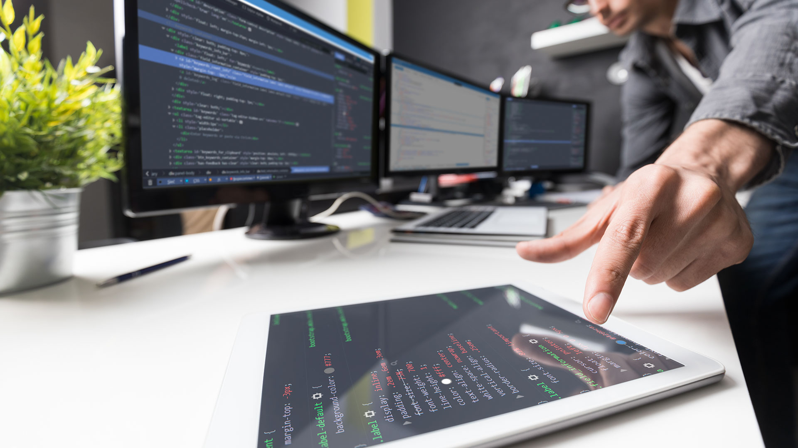
CLASE VIRTUAL DE LOS DÍAS VIERNES
Entrar Zoom Reunión
https://itesm.zoom.us/my/alfredo.garcia
Facilitador: PhD Alfredo García Suárez

Slide 7
DINÁMICA DE CLASES
Introducción: Teória y descripción de conceptos y procedimientos.
Desarrollo: Aplicación y seguimiento práctico de los conceptos teóricos.
Finalización: Practica individual o por equipos de retos por sesión.
Facilitador: PhD Alfredo García Suárez

Slide 8

ACERCA DEL FACILITADOR
Doctorado en Ingeniería del Lenguaje y del Conocimiento
Inteligencia Artificial
Desarrollo IoT
Interacción Humano-Computador
Sistema Nacional de Investigadores SNI
Facilitador: PhD Alfredo García Suárez

Slide 9
INTRODUCCIÓN
01
-Analítica de datos
-Plataformas en la nube
-Plataformas de almacenamiento local
Facilitador: PhD Alfredo García Suárez

Slide 10
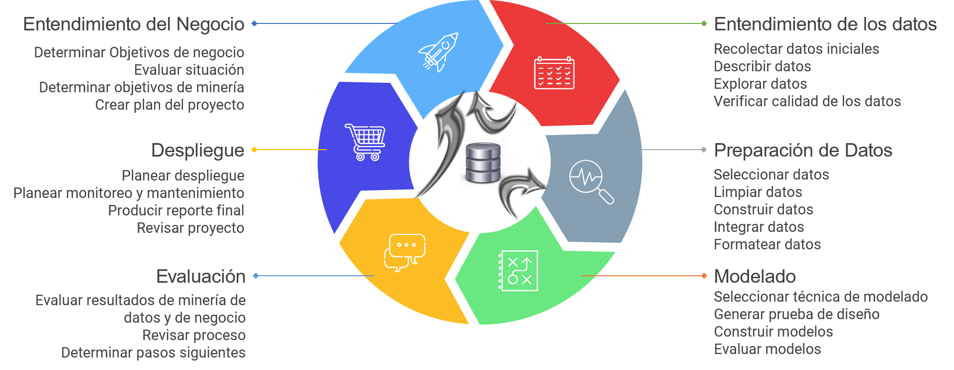
METODOLOGÍA CRISP DM
Facilitador: PhD Alfredo García Suárez

Slide 11

ANALÍTICA DE DATOS
Consideración de valores atípicos y valores faltantes, así como suavizado de datos para identificar posibles modelos.
Representación gráfica de datos para identificar patrones y tendencias.
PRE-PROCESAMIENTO
VISUALIZACIÓN
EXTRACCIÓN DE DATOS
Resumen o Extracción de Características
CORRELACIÓN
Consideración de valores atípicos y valores faltantes, así como suavizado de datos para identificar posibles modelos.
Cálculo de estadísticas básicas para describir la ubicación, escala y forma generales de los datos.
Busqueda de correlación de los datos.
Facilitador: PhD Alfredo García Suárez

Slide 12

PLATAFORMAS EN LA NUBE
GOOGLE COLAB
¿Qué es Google Colaboratory?
Colab, también conocido como "Colaboratory", te permite programar y ejecutar Python utilizando la notebook Jupyter en tu navegador con las siguientes ventajas:
-No requiere configuración
-Da acceso gratuito a GPUs
-Permite compartir contenido fácilmente
Facilitador: PhD Alfredo García Suárez

Slide 13
PLATAFORMAS EN LA NUBE
GOOGLE COLAB
Paso 1. Crear cuenta
Ingresar a: https://colab.research.google.com/
Paso 2 . Abrir Nuevo cuaderno
Archivo/Nuevo cuaderno/Nombre: Hola mundo
Facilitador: PhD Alfredo García Suárez

Slide 14




PLATAFORMAS EN LA NUBE
GOOGLE COLAB
Paso 3. Instalar librerias requeridas
pip install pandas
pip install numpy
!pip install matplotlib
Facilitador: PhD Alfredo García Suárez

Slide 15

PLATAFORMAS EN LA NUBE
GitHub
¿Qué es GitHub?
El sistema de control de versiones Git fue diseñado por Linus Torvalds. Un sistema de gestión de versiones es utilizado por los desarrolladores para poder administrar su proyecto, ordenando el código de cada una de las nuevas versiones que sacan de sus aplicaciones para evitar confusiones. Así, al tener copias de cada una de las versiones de su aplicación, no se perderán los estados anteriores cuando se va a actualizar.
Facilitador: PhD Alfredo García Suárez

Slide 16
PLATAFORMAS EN LA NUBE
GitHub
Paso 1. Crear cuenta
Ingresar a: https://github.com/
Paso 6. Seleccionar herramientas
Paso 2 . Ingresar a Sign in
Paso 7. Crear nuevo repositorio
Nombre: Analítica de datos
Paso 3 . Agrega los datos solicitados
Agregar correo, crear password y username
Paso 4 . Verificar antibot
Paso 5. Confirmar código enviado a correo
Facilitador: PhD Alfredo García Suárez

Slide 17
PLATAFORMAS EN LA NUBE
GitHub del curso
https://github.com/freddy-7/Analitica_de_Datos_y_Herramientas_de_Inteligencia_Artificial_I_2025.git
Facilitador: PhD Alfredo García Suárez

Slide 18

PLATAFORMAS EN ALMACENAMIENTO LOCAL
Python (Interprete)
¿Qué es el interprete de python?
Python es un lenguaje de alto nivel de programación interpretado cuya filosofía hace hincapié en la legibilidad de su código, se utiliza para desarrollar aplicaciones de todo tipo, ejemplos: Instagram, Netflix, Spotify, Panda 3D, entre otros.​
Facilitador: PhD Alfredo García Suárez

Slide 19
PLATAFORMAS EN ALMACENAMIENTO LOCAL
Python (Interprete)
Paso 1. Descargar la versión más reciente de python
Ingresar a: https://www.python.org/
Paso 2 . Crear una carpeta en el escritorio
Nombre de la carpeta: Proyecto
Facilitador: PhD Alfredo García Suárez

Slide 20

PLATAFORMAS EN ALMACENAMIENTO LOCAL
Visual Studio Code (Editor)
¿Qué es Visual Studio Code?
Es un editor de código fuente desarrollado por Microsoft para Windows, Linux, macOS y Web. Incluye soporte para la depuración, control integrado de Git, resaltado de sintaxis, finalización inteligente de código, fragmentos y refactorización de código.
Facilitador: PhD Alfredo García Suárez

Slide 21
PLATAFORMAS EN ALMACENAMIENTO LOCAL
Visual Studio Code (Editor)
Paso 1. Descargar Visual Studio Code
Ingresar a: https://code.visualstudio.com/
Paso 2 . Elegir la versión apropiada para mi sistema operativo
Paso 3 . Agrega atajo al escritorio
Paso 4 . Correr el programa
Facilitador: PhD Alfredo García Suárez

Slide 22
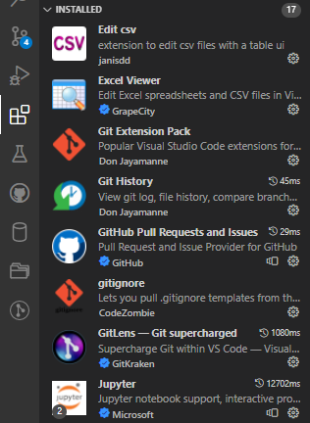
PLATAFORMAS EN ALMACENAMIENTO LOCAL
Visual Studio Code (Editor)
Paso 1. Descargar extensiones requeridas
Ingresar a extensiones y buscar:
Facilitador: PhD Alfredo García Suárez

Slide 23
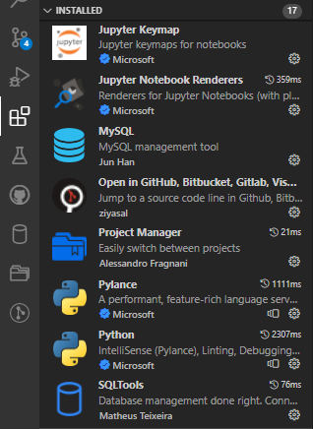
PLATAFORMAS EN ALMACENAMIENTO LOCAL
Consola
Paso 1. Descargar extensiones requeridas
Ingresar a extensiones y buscar:
Paso 2. Clonar repositorio en carpeta proyecto
git clone https://github.com/freddy-7/proyecto1.git

Slide 24

Fin de la Sesión
¿Preguntas?
Alfredo.garcias@tec.mx
https://itesm.zoom.us/my/alfredo.garcia
Facilitador: PhD Alfredo García Suárez

